Slide 1
Precautions on using FT-NMR
1. Unauthorized students (non-self-users) are prohibited to use it.
2. If subscriber and actual-user is different, the use of the equipment may be limited.
3. Don`t exceed the scheduled time up to
1 PM to 8 PM on weekdays -> 1 hour
8 PM to 1 PM and weekend -> unlimited
4. Equipment must use after booking your name.
5. Never turn-off ‘TeamViewer’.
6. Never-ever turn-off ‘Topspin 3.5’ and NMR workstation.
7. Don`t lean your body and attach the ladder to magnet when you replace sample.
(You pay attention because of behavior affecting Magnet)
8. Your turn off the lab lights and lock up thoroughly after 6 PM and on weekends.
9. If you have some problem, contact me(okno1234@unist.ac.kr, 010-9642-0403) under turn-on
‘TeamViewer’ or Visit #102 B122(Office)

Slide 2
NMR 장비 사용시 주의사항
1. 장비담당자에게 Self-user 권한을 받지 않은 학생은 사용을 금지한다.
2. 실제사용자의 아이디로 로그인하여 사용한다.
3. 장비예약시간을 초과하지 않는다.
1 PM to 8 PM on weekdays -> 1 hour
8 PM to 1 PM and weekend -> unlimited
4. 장비는 반드시 본인이름으로 예약 후 사용한다.
5. ‘TeamViewer’를 끄지 않는다.
6. 절대로 turn-off ‘Topspin 3.5’와 NMR workstation을 끄지 않는다.
7. 사다리나 신체의 일부를 Magnet에 붙이거나 몸을 기대지 않는다.
(Magnet quench를 일으킬 수 있음)
8. 저녁 6시 이후 및 주말에 사용하는 경우 실험실 소등 및 문단속을 철저히 관리한다.
9. 만약 사용시 문제가 있다면, ‘TeamViewer’를 켠 상태에서 한선필(okno1234@unist.ac.kr, 010-9642-0403)
에게 연락하거나 or #102 B122(Office)로 방문한다.

Slide 3
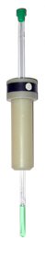
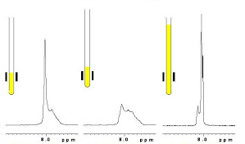
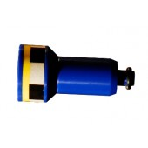
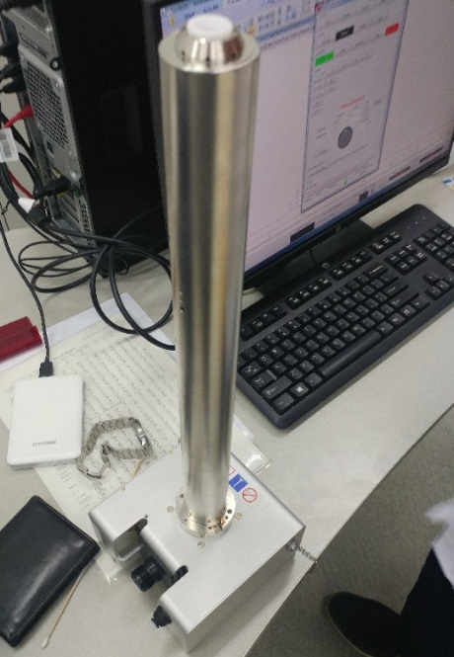
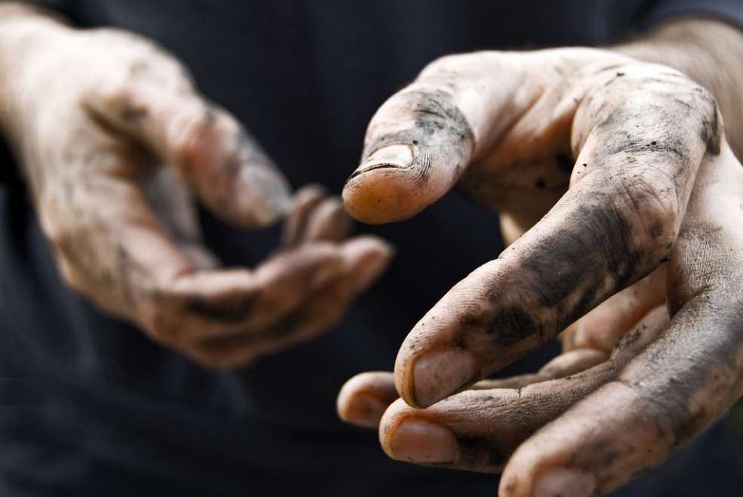
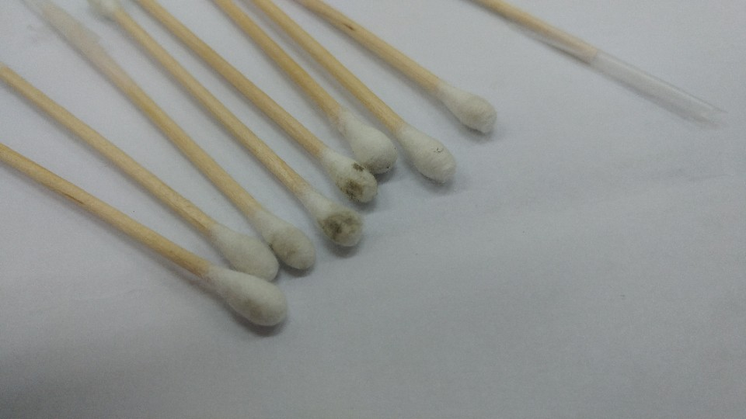
Never touch NMR spinner bottom & sample tube bottom!
Spinning
problem
Terrible shimming

